Slide 1

Розділ 1. Основи цифрової техніки
Тема Поняття комбінаційної схеми. Аналіз та синтез комбінаційних схем

Slide 2


Поняття комбінаційної схеми.
Визначення поняття цифрової схеми.
Класифікація та типи
Характеристики комбінаційних схем

Slide 3
Цифрові схеми
Цифрова схема є повністю цифровою якщо вхідні та вихідні сигнали відображаються тільки «лог 1» або «лог 0», тобто одним з двох можливих рівнів напруги.
В залежності від розв’язування задачі будь-якому заданому набору вхідних сигналів повинен відповідати цілком визначений набір вихідних сигналів. Залежність між вхідними і вихідними сигналами може бути визначатися також і станом цифрового пристрою, в якому він знаходився в попередній момент часу
Логічна схема - сукупність логічних елементів, призначених для перетворення двійкових змінних
Логічні схеми поділяються:
Комбінаційні схеми
Без пам'яті
Послідовнісні схеми
(цифрові автомати)
З пам'яттю

Slide 4
Комбінаційні логічні схеми
Комбінаційною називають схему з X входами і Y виходами, у якої сукупність вихідних сигналів у даний момент часу повністю визначається сукупністю вхідних сигналів, що діють в даний момент часу, і не залежить від вхідних сигналів, що діють в попередні моменти часу.
Структурна схема таких пристроїв (КЦП) має вигляд
X
Комбінаційна схема
Y₁
Y₂
Y_{N}
X
Комбінаційна схема
Y
…
Послідовний
КЦП
Послідовно-паралельний КЦП
X₁
X₂
X_{m}
Комбінаційна схема
Y
X₁
X₂
X_{m}
Комбінаційна схема
Y₁
Y₂
Y_{n}
…
…
…
Паралельно-послідовний КЦП
Паралельний КЦП

Slide 5
Характеристики комбінаційних схем
Складність комбінаційної схеми оцінюється кількістю обладнання, що складає схему.
При розробці схем на основі конкретної елементної бази кількість обладнання зазвичай вимірюється числом корпусів (модулів) інтегральних мікросхем, використовуваних в схемі. У теоретичних розробках орієнтуються на довільну елементну базу і тому для оцінки витрат устаткування використовується оцінка складності схем за Квайном.
Складність (ціна) за Квайном визначається сумарним числом входів логічних елементів у складі схеми. При такій оцінці одиниця складності - один вхід логічного елемента. Ціна інверсного входу зазвичай приймається рівним двом (якщо на вхід схеми сигнали надходять тільки в прямій формі).
Складність схеми легко обчислюється за логічними функціями, на основі яких будується схема: для ДНФ складність схеми дорівнює сумі кількості букв (букві зі знаком заперечення відповідає ціна 2) і кількості знаків диз'юнкції, збільшеного на 1 для кожного диз'юнктивного виразу;
Усі класичні методи мінімізації логічних функцій забезпечують мінімальність схеми саме в сенсі ціни за Квайном.
Практика показує, що схема з мінімальною ціною за Квайном зазвичай реалізується найменшою кількістю конструктивних елементів - корпусів інтегральних мікросхем.

Slide 6
Характеристики комбінаційних схем
Швидкодія комбінаційної схеми оцінюється максимальною затримкою сигналу при проходженні його від входу схеми до виходу, тобто визначається проміжком часу від моменту надходження вхідних сигналів до моменту встановлення відповідних значень вихідних сигналів.
Затримка сигналу кратна числу елементів, через які проходить сигнал від входу до виходу схеми. Тому швидкодія схеми характеризується значенням rt,
де t- затримка сигналу на одному елементі.
r визначається кількістю рівнів комбінаційної схеми, яка розраховується наступним чином:
входам КС приписується рівень нульовий;
логічні елементи, які пов'язані тільки зі входами схеми відносяться до рівня першого;
елемент належить до рівня k, якщо він пов'язаний з виходом елементів рівня k-1, k-2, і т.д.
Максимальний рівень елементів r визначає кількість рівнів КС, зване рангом схеми.

Slide 7
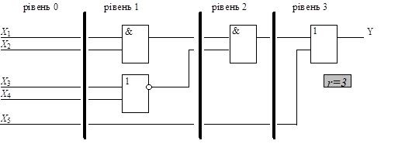
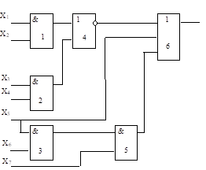
Характеристики комбінаційних схем
Приклад визначення рангу r схеми

Slide 8
Системи (серії) логічних елементів та їх основні характеристики
Під час побудови КС пристроїв обчислювальної техніки використовуються різні логічні елементи, які повинні узгоджуватися за вхідними і вихідними сигналами, напругою харчування і т.д. Для цієї мети логічні елементи об'єднують у серії.
Серією (системою, комплексом) логічних елементів ЕОМ називається призначений для побудови цифрових пристроїв функціонально повний набір логічних елементів, який поєднується спільними електричними, конструктивними і технологічними параметрами, що використовують однаковий спосіб подання інформації, та тип міжелементних зв'язків.
Система елементів найчастіше надлишкова за своїм функціональним складом, що дозволяє будувати схеми більш економічні за кількістю використаних елементів.
До складу серії входять елементи для виконання логічних операцій, що запам'ятовують елементи, що реалізують функції вузлів ЕОМ, а також спеціальні елементи для посилення, відновлення і формування сигналів стандартної форми.

Slide 9
Системи (серії) логічних елементів та їх основні характеристики
Конструктивно логічні елементи являють собою мікро-мініатюризовані інтегральні електронні схеми (мікросхеми), сформовані в кристалі кремнію за допомогою спеціальних технологічних процесів.
У більшості сучасних серій елементів є мікросхеми малого ступеня інтеграції (ІС до 100 елементів на кристал), середнього ступеня (СІС – до 1000 елементів на кристал), великого ступеня інтеграції (ВІС – до 10000 елементів на кристал) та надвеликого ступеня інтеграції (НВІС – більш 10000 елементів на кристал).
У більшості сучасних серій елементів є мікросхеми малого ступеня інтеграції (ІС до 100 елементів на кристал), середнього ступеня (СІС – до 1000 елементів на кристал), великого ступеня інтеграції (ВІС – до 10000 елементів на кристал) та надвеликого ступеня інтеграції (НВІС – більш 10000 елементів на кристал). Логічні елементи у вигляді ІС реалізують сукупність простих логічних операцій: І, АБО, І–АБО, І–НЕ, АБО–НЕ і т.д. Логічні елементи на СІС і БІС реалізують вузли ЕОМ, на НВІС – мікроЕОМ

Slide 10
Алгоритм синтезу комбінаційних схем
Сутність задачі аналізу комбінаційної схеми за її відомою структурою полягає у знаходженні системи перемикальних функцій, яка описує поведінку (логіку роботи) цієї схеми.
Задача синтезу комбінаційної схеми полягає у побудові із заданого набору логічних елементів оптимальної комбінаційної схеми, яка реалізує задану систему перемикальних функцій. Задача синтезу КС є оберненою до задачі аналізу КС.

Slide 11
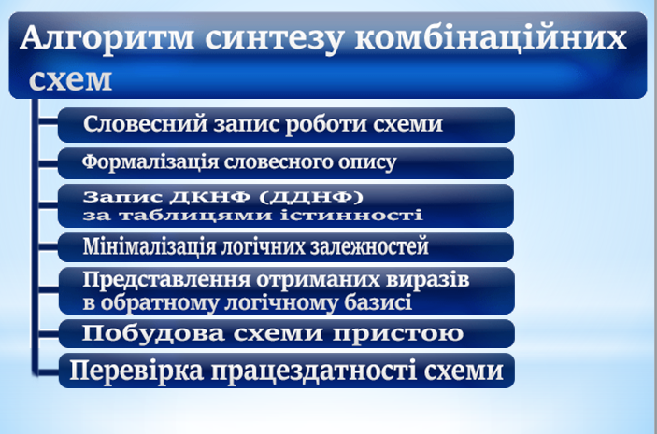

Slide 12

Синтезувати схему, фіксуючу появу «заборонених» тетрад в двійково-десятковому поданні чисел.
1 Формалізація словесного опису:
Складемо таблицю істинності функції , яка приймає значення, рівні одиниці, при появі «заборонених» тетрад.
Розряди тетради позначимо змінними х, у, z, d.
x | y | z | d | F(x,y,z,d) | примітка
0 | 0 | 0 | 0 | 0 | Дозволені комбінації
0 | 0 | 0 | 1 | 0
0 | 0 | 1 | 0 | 0
0 | 0 | 1 | 1 | 0
0 | 1 | 0 | 0 | 0
0 | 1 | 0 | 1 | 0
0 | 1 | 1 | 0 | 0
0 | 1 | 1 | 1 | 0
1 | 0 | 0 | 0 | 0
1 | 0 | 0 | 1 | 0
1 | 0 | 1 | 0 | 1 | Заборонені комбінації
1 | 0 | 1 | 1 | 1
1 | 1 | 0 | 0 | 1
1 | 1 | 0 | 1 | 1
1 | 1 | 1 | 0 | 1
1 | 1 | 1 | 1 | 1

Slide 13
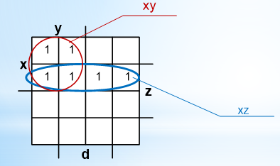
Запис функцій в досконало диз'юнктивній нормальної формі за таблицями істинності:
ДДНФ функція
Мінімізація логічних функцій:
Мінімізована ДДНФ функція :

Slide 14
Представлення отриманих виразів в обраному логічно повному базисі елементарних функцій та побудова схеми пристрою:
Елементний базис І-АБО-НІ
Базис І-НІ

Slide 15


